Slide 1
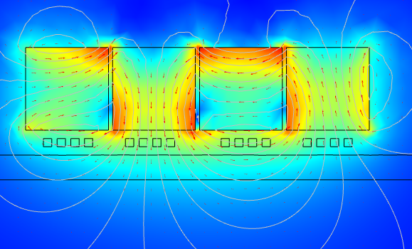
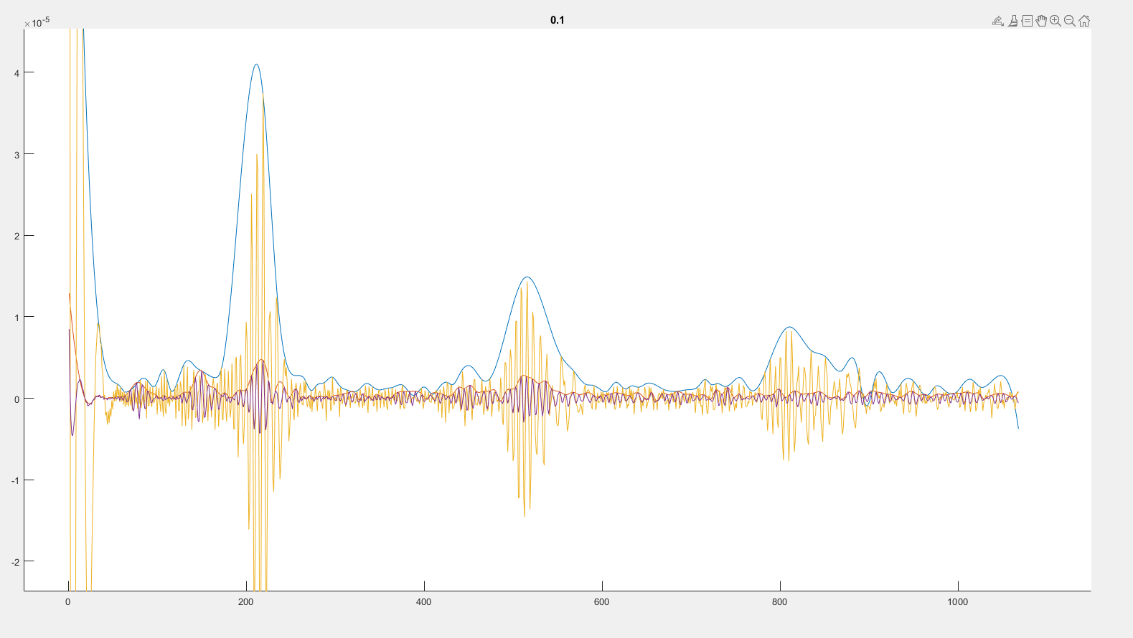
传感器结构设计
有限元仿真分析
泊松比计算方法与测量精度
实验验证

Slide 2
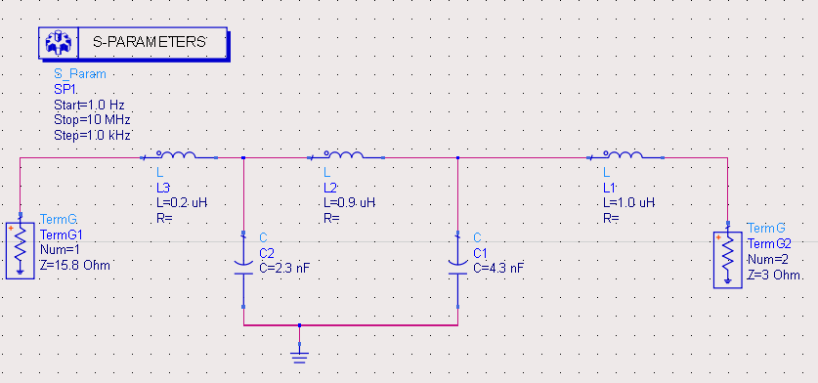
涡流密度与激励电流的关系
电流源功放
宽带匹配网络
窄带匹配网络

